Slide 1

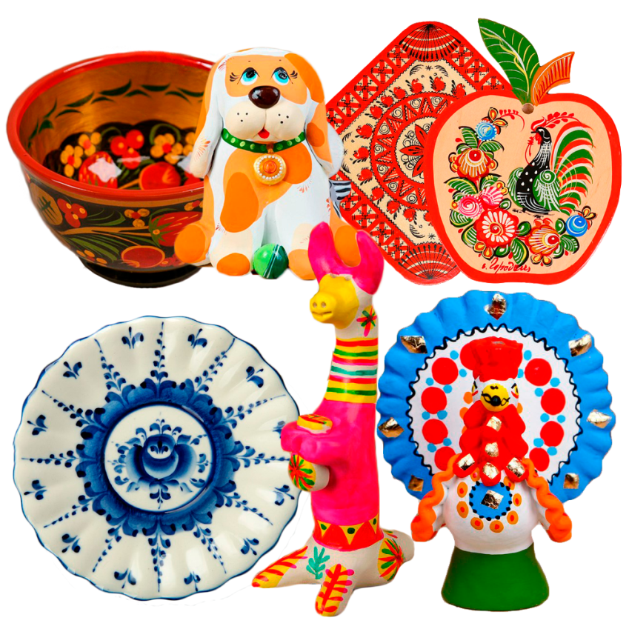
Муниципальное автономное общеобразовательное учреждение
«Детский сад № 15»
Игра ДУБЛЬ «Народные промыслы»
Возраст 5-7 лет
Автор: Головесова А.С

Slide 2

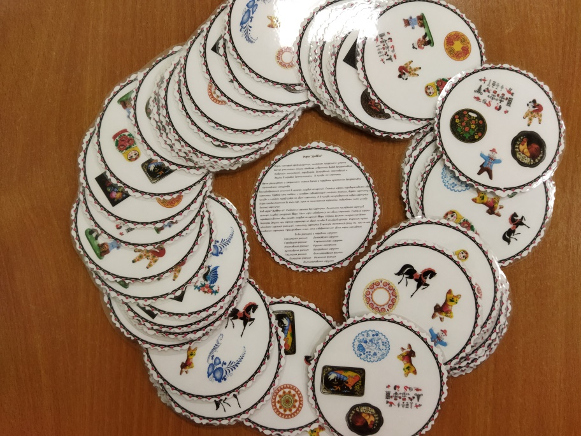
Цель: обогащение и конкретизация представлений детей о народных промыслах декоративно-прикладного искусстве
Задачи: 1. Формировать умение находить предметы определенного промысла среди предложенных.
2. Обогащать словарный запас, активизировать речь
3. Актуализировать словарь при составлении предложений;
4. Развивать реакцию, как двигательно-моторную, так и, при определённых правилах, речевую, слуховую и зрительную память.
5. Воспитывать стрессоустойчивость и самоконтроль, любовь и уважение к народным мастерам.

Slide 3
Описание игры Дубль «Народные промыслы»
Данная игра разработана в целях расширение представлений о разнообразии мира декоративно прикладного искусства.
Перед началом игры были проведены познавательно-информационные беседы, рассматривание изображений и коротких видеороликов об изучаемых промыслах.
Игра, которая предлагается, поможет закрепить умение детей различать стили наиболее известных видов декоративной живописи.
На карточках представлены следующие виды росписей и народных игрушек:
Хохломская роспись Дымковская игрушка
Городецкая роспись Каргопольская игрушка
Жостовская роспись Русская матрешка
Дымковская роспись Богородская игрушка
Гжельская роспись Филлимоновская игрушка
Палехская роспись
Филлимоновская роспись
Мезенская роспись

Slide 4
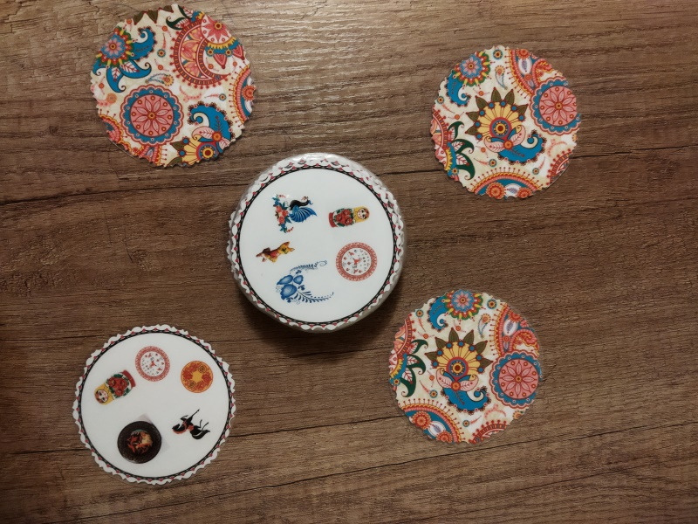
Правила игры в дубль
«Народные промыслы»
(55 карточек)
В игре могут принимать участие 2 человека и более.
Присмотритесь внимательно к круглым карточкам в наборе. На каждой из них изображены рисунки и в каждой паре карточек обязательно есть один общий рисунок. Предлагаю вашему вниманию пять вариантов развивающих занятий с детьми.
Вариативность:
- набери больше всех карточек;
- набери меньше всех карточек;
- избавится от всех карточек быстрее других игроков;
- составь предложение о данной промысле;
- какие элементы и цвета использованы в этой росписи?
- в названии каких промыслах есть звук Л, С и т.д.

Slide 5
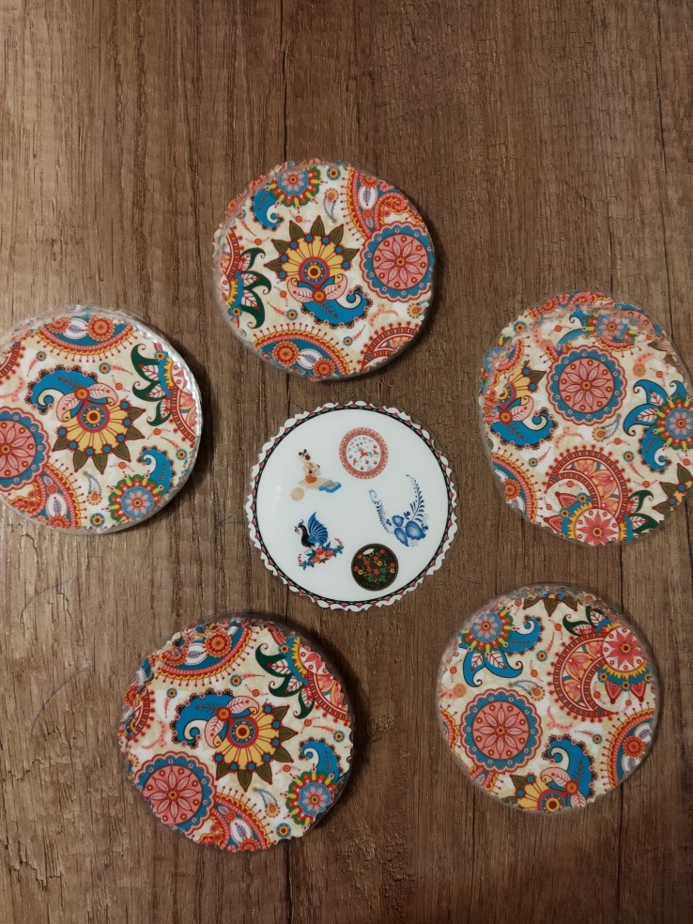
1. Башня. Каждый участник получает по одной карточке и кладет перед собой лицом вниз. Оставшиеся карточки складываются стопкой в центре лицом вверх. Участники одновременно открывают свои карточки и ищут совпадающий рисунок между своей карточкой и той, что в «башне». Тот, кто справиться первым, забирает центральную карточку себе, открывая новую. Кто соберет больше карточек, тот и победил. Для детей старшего возраста можно усложнить игру, при забирании карточки дети должны назвать вид росписи.
2. Подарочек. Действия такие же, как и в предыдущем варианте, за одним исключением: надо искать совпадения между центральной карточкой и карточкой другого участника. Отыскав повторяющийся элемент быстрее всех, ребенок «подкидывает подарочек» сопернику, отдавая ему центральную карточку. Победит тот, у кого накопится меньше всех карточек.
3. Колодец. Все карточки раздаются участникам, только последняя кладется в центре лицом вверх. Участники по очереди ищут совпадения, а найдя, складывают свои карточки в центральную «башню». Цель каждого – первым избавиться от своих карточек.

Slide 6
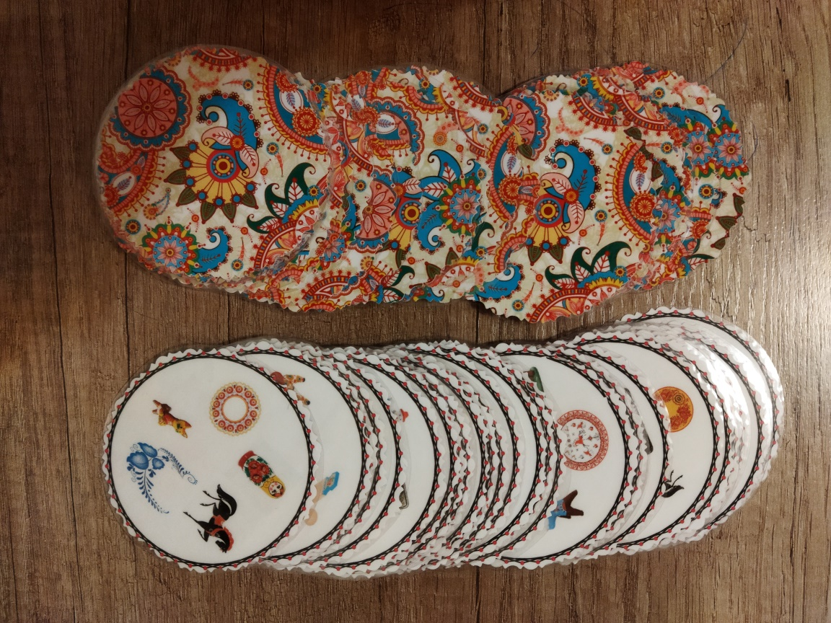
Принимать участие в игре могут даже самые маленькие дети. В этом случае поиск совпадений должен происходить не на скорость, а в удобном для малыша темпе. Карточки «Народные промыслы» будут полезны не только для развития внимательности, но и для расширения словарного запаса ребенка.
Игра полезна для активизации речи, развития координации речи с движением, актуализации словаря детей.

